Slide 1







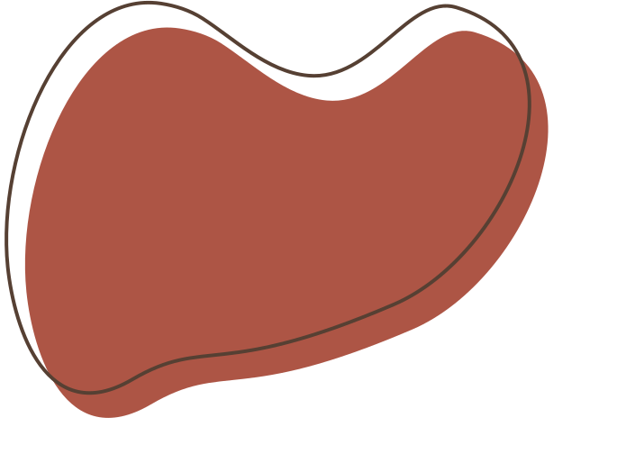
Thiết kế phần mềm dựa trên mã nguồn mở
Presented by Group 7

Slide 2








Our Team
Nguyễn Văn Long
Nguyễn Quang Trường
Bùi Nhật Minh
Trần Bá Quang

Slide 3
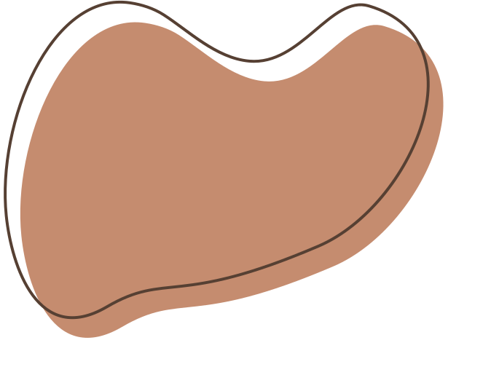







Topic
Topic: Tìm hiểu thư viện OpenCV

Slide 4




Nội Dung
1. Lịch sử phát triển
2. Ứng dụng của OpenCV
3. Cách cài đặt
4. Các chức năng chính
5. Ví dụ
6. Sản phẩm

Slide 5

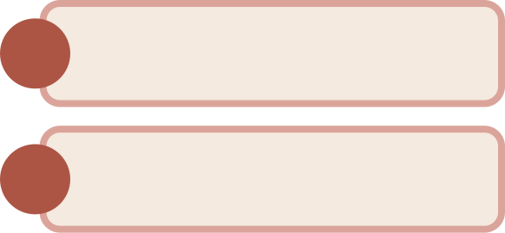
Lịch sử phát triển
OpenCV (Open Source Computer Vision Library)
Chính thức ra mắt vào năm 1999, dự án OpenCV ban đầu là một sáng kiến ​​của Intel Research nhằm nâng cao các ứng dụng sử dụng nhiều CPU, một phần của một loạt các dự án bao gồm dò tia thời gian thực và tường hiển thị 3D.
OpenCV là thư viện mã nguồn mở khổng lồ dành cho thị giác máy tính (computer vision), học máy (ML) và xử lý hình ảnh (Image Processing).
OpenCV hỗ trợ nhiều ngôn ngữ lập trình như C++, Python, Java.

Slide 6





2. Các ứng dụng của openCV
Nhận diện khuôn mặt
Kiểm tra và giám sát tự động
Đếm số lượng người
Đếm xe trên đường cao tốc
Xe tự hành
Phân tích hình ảnh y tế
Xử lý ảnh

Slide 7

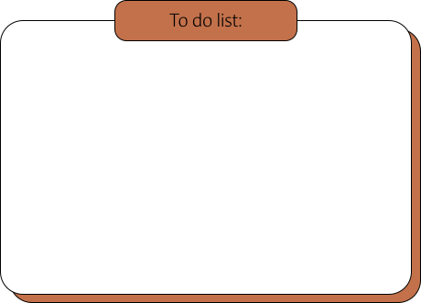
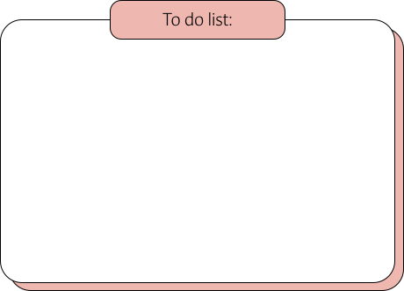
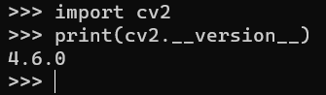

3. Cách cài đặt openCV
Để cài đặt opencv python trên windows sử dụng lệnh:
pip install opencv-python
Để kiểm tra phiên bản cài đặt sử dụng:

Slide 8
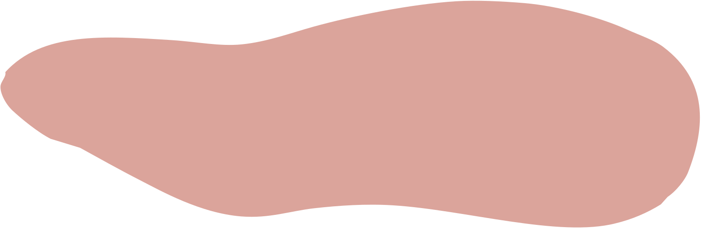
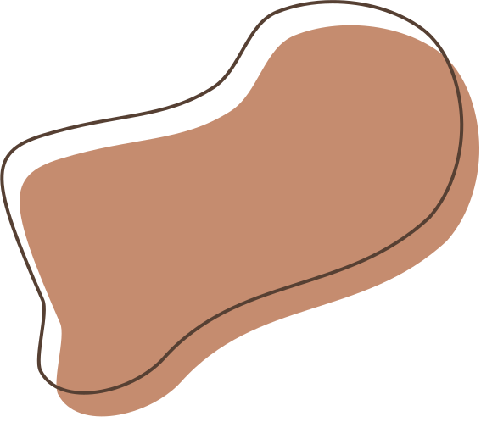

4. Một số hàm OpenCV dùng trong xử lý ảnh
cv2.imread(path,flag)
Trả về hình ảnh được tải từ tệp đường dẫn tệp đã chỉ định
cv2.imshow(title,img)
Title là tham số tên cửa sổ hiển thị ảnh, img là đối tượng hình ảnh đã đọc từ imread()
cv2.imwrite(filename,img)
Hình ảnh sau khi được xử lý sẽ ghi được lưu lại. Trả về True nếu lưu thành công.

Slide 9
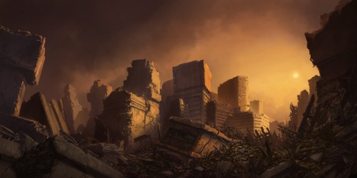
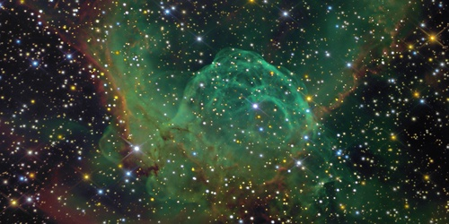
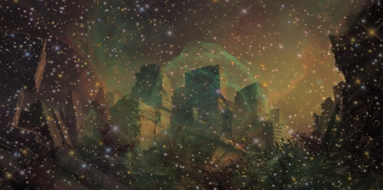
4. Một số hàm OpenCV dùng trong xử lý ảnh
Các phép toán số học trên hình ảnh
cv2.add(img1,img2)
Cộng các pixel của 2 hình ảnh, hình ảnh phải có kích thước và độ sâu bằng nhau.
cv2.subtract(img1,img2)
Trừ các pixel của 2 hình ảnh, hình ảnh phải có kích thước và độ sâu bằng nhau.
+
=

Slide 10
4. Một số hàm OpenCV dùng trong xử lý ảnh
Các hàm xử lý ảnh
cv2.resize()
: Thay đổi kích thước hình ảnh
cv2.cvtColor()
: Hàm chuyển màu. Ví dụ chuyển sang thang độ xám, BGR to RGB
cv2.getRotationMatrix2D()
: Hàm tạo ma trận xoay cho hình ảnh
cv2.warpAffine()
: Được sử dụng để áp dụng ma trận chuyển đổi cho hình ảnh

Slide 11
4. Một số hàm OpenCV dùng trong xử lý ảnh
Drawing Functions
cv2.line()
Hàm vẽ các đường thẳng trên hình ảnh.
cv2.ellipse()
Hàm vẽ hình elip trên hình ảnh.
cv2.circle()
Hàm vẽ vòng tròn trên hình ảnh.
cv2.rectangle()
Hàm vẽ hình chữ nhật trên hình ảnh.
cv2.putText()
Hàm hiển thị văn bản trên hình ảnh.

Slide 12
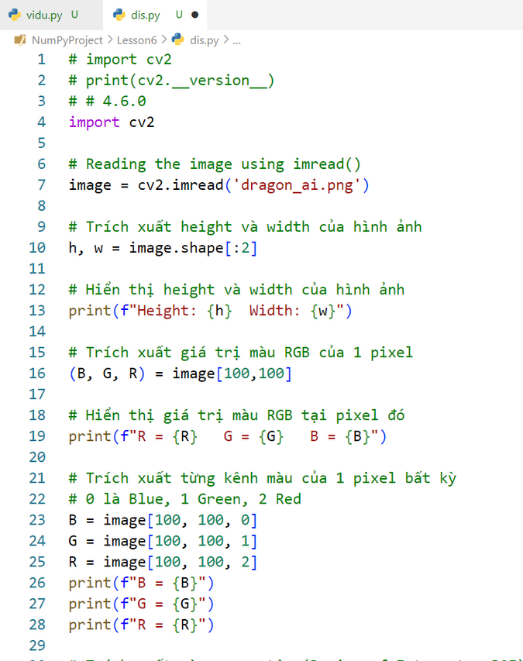
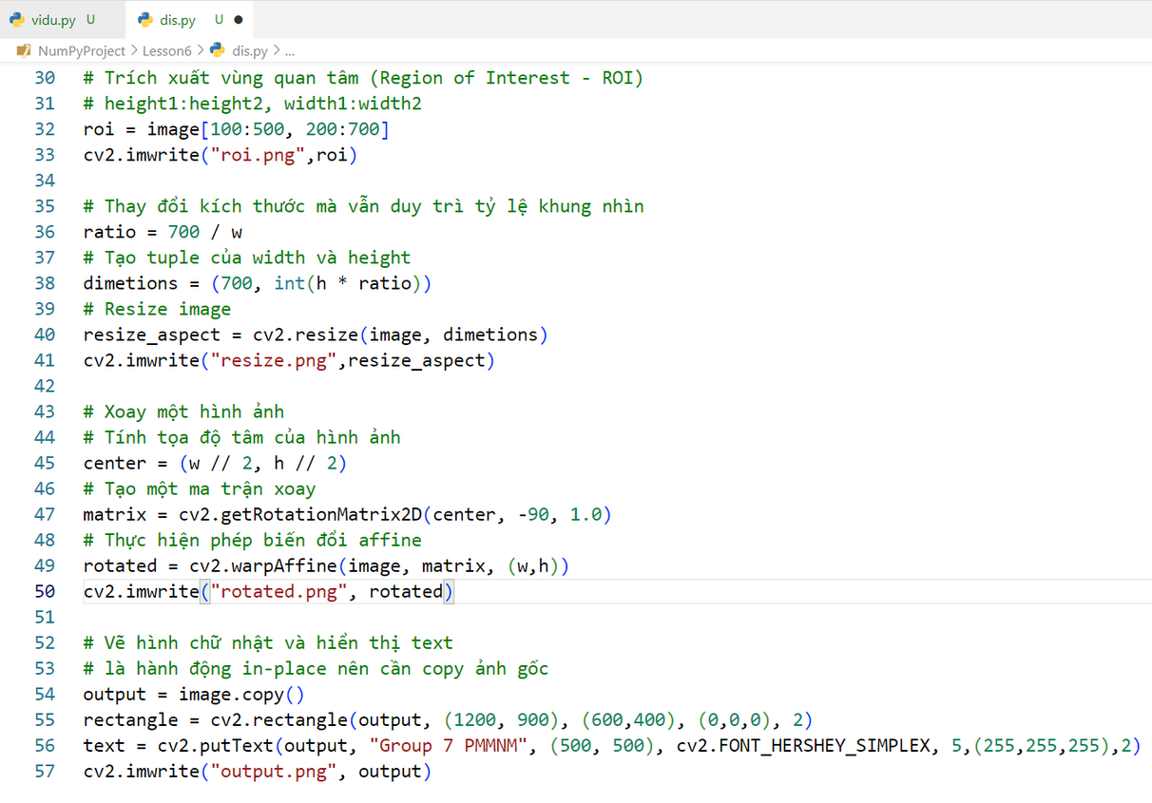
5. Ví dụ

Slide 13
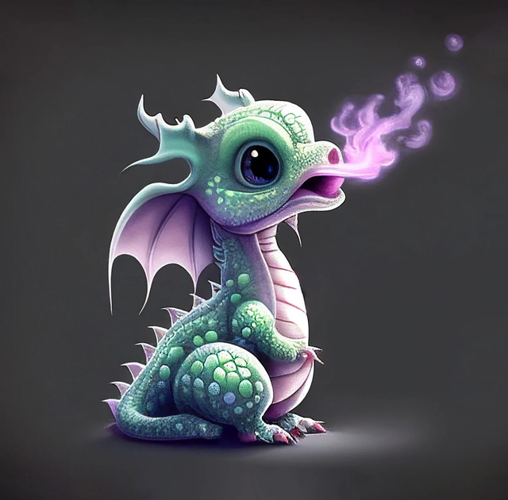
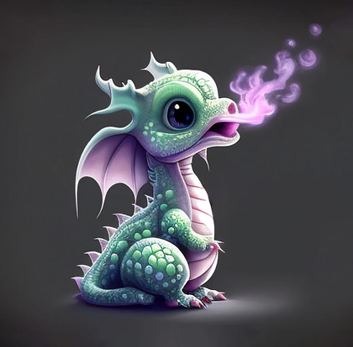
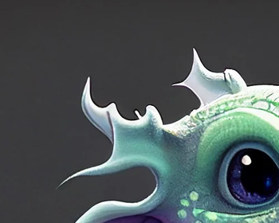
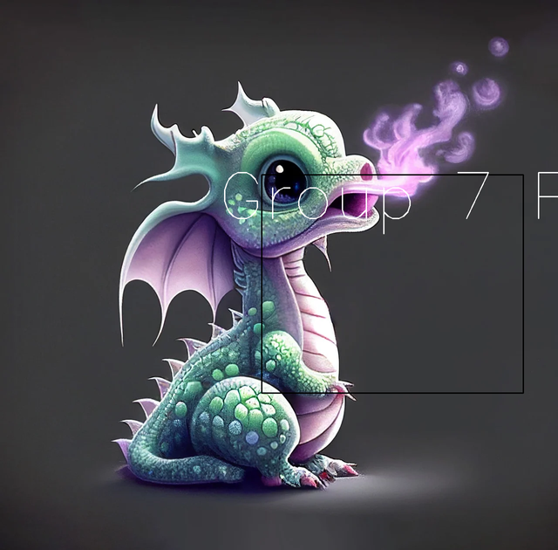
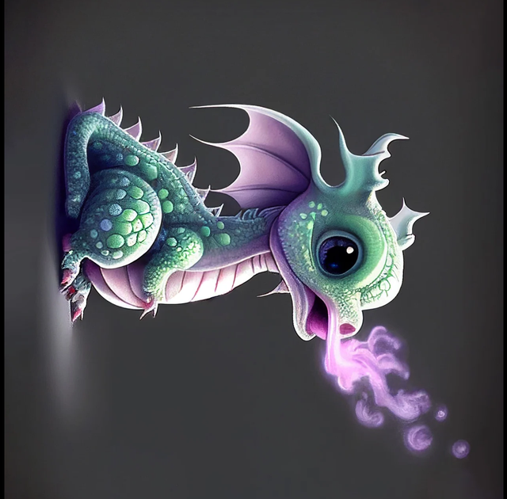
5. Ví dụ
Origin Image
resize image
ROI image
->
->
->
output
<-
rotated image

Slide 14

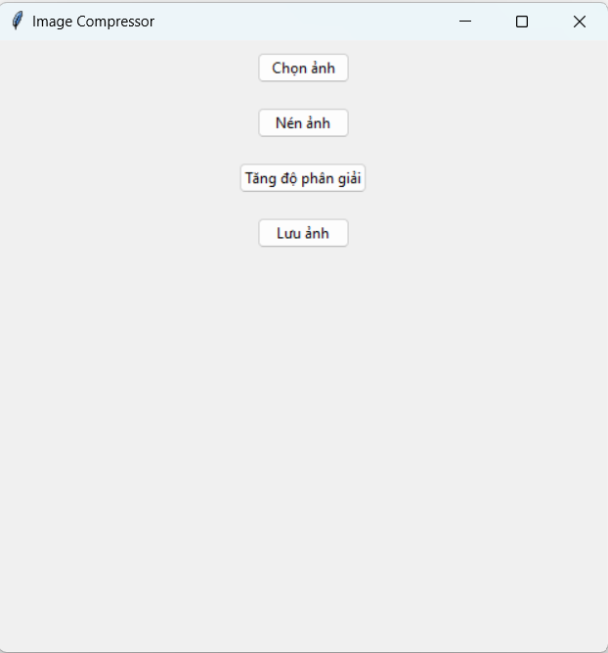

6. Ứng dụng
Ứng dụng nén ảnh và tăng cường ảnh
Mục tiêu: Nén các bức ảnh có dung lượng lớn nhưng tránh mất mát, tăng cường ảnh có độ phân giải thấp. Mức độ nén và tăng cường tùy thuộc lựa chọn của người sử dụng.

Slide 15
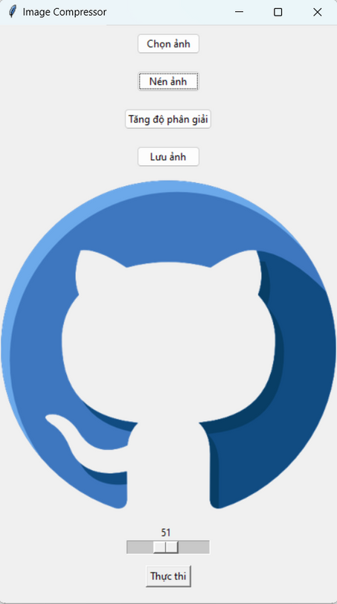
6. Ứng dụng
Ứng dụng nén ảnh và tăng cường ảnh
Thuật toán chính: sử dụng 2 phép nội suy cv2.INTER_AREA, cv2.INTER_CUBIC
cv2.INTER_AREA: phép nội suy dựa theo dạng trung bình cộng diện tích (area_based). Thích hợp cho giảm kích thước hình ảnh với mất mát thông tin tối thiểu.

Slide 16
6. Ứng dụng
Ứng dụng nén ảnh và tăng cường ảnh
Thuật toán chính: sử dụng 2 phép nội suy cv2.INTER_AREA, cv2.INTER_CUBIC
cv2.INTER_CUBIC: Phép nội suy này sử dụng nội suy dạng tối ưu (cubic interpolation), và nó thường được sử dụng khi cần thay đổi kích thước hình ảnh lớn hơn, làm cho ảnh mượt hơn

Slide 17



Resource
https://github.com/nguyenlong1019/Nhom7PMMNM_C3

Slide 18






